Slide 1


第四节 单侧置信区间
单侧置信区间的定义
单侧置信区间的求法

Slide 2
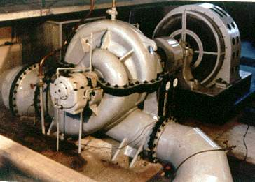

问题的引出
前面介绍的置信区间中置信限都是双侧的，但在有些实际问题，人们所关心的只是参数在一个方向的界限。
例如，
对于设备、元件的使用寿命来说，平均寿命过
长没什么问题，过短就有问题了.
这时，可将置信上限取为
+∞,而只着眼于置信下限,
这样求得的置信区间称为
单侧置信区间.

Slide 3
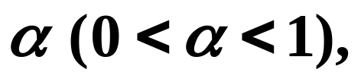
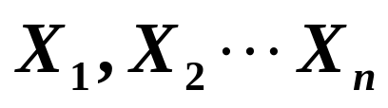
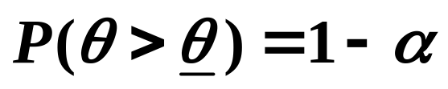
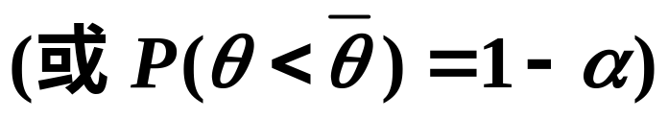
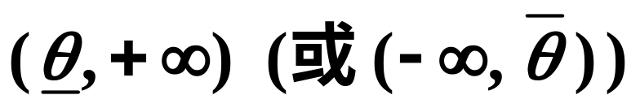




一. 单侧置信区间定义
定义:
给定 若由样本 确定
的
满足:
则称随机区间: 是
的置信度为 的单侧置信区间。
称为置信
度为 单侧置信下限（或称 为为置信度
置信度为 的单侧置信上限)

Slide 4

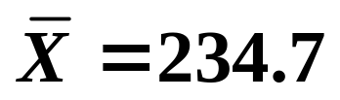
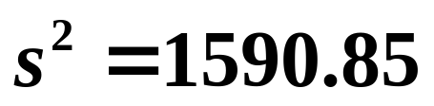
二. 单侧置信区间的求法
思路:
同双侧量区间的求法
不同处：
在求单侧置信区间时不是查双侧 分位
点，而是查单侧 分位点。
例1.
设有某部门对所属区域的职工家庭人均月收入
进行调查，现抽取 20 个家庭，所得的月平均收入 （元），
试以 95% 的置信度估计该区域职工家庭人均月收
入的最低下限为多少？（单侧置信下限）

Slide 5


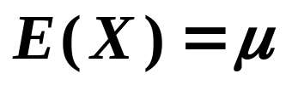


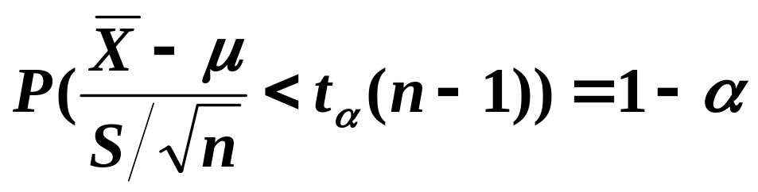
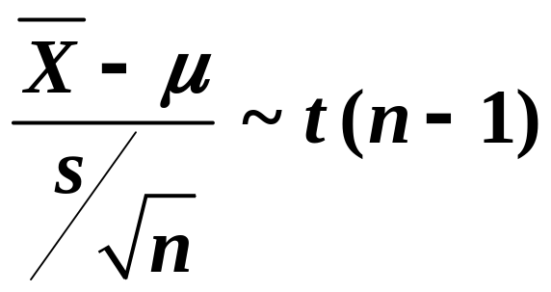
解:
用 表示职工家庭人均月收入, 表示测到的数
值，它是一个正态随机变量。
现要根据所抽取的20 个家庭所得的月平均收入
的数据，在方差未知的条件下求 的
单侧置信下限。
由题设可知 的置信度为 的单侧置信下限
为：
（即 ）

Slide 6
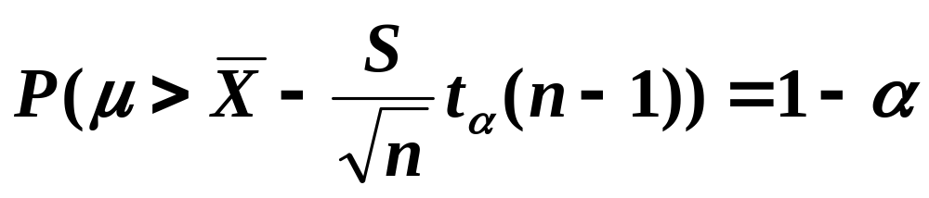


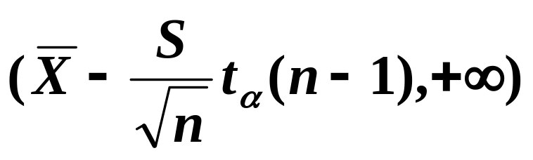
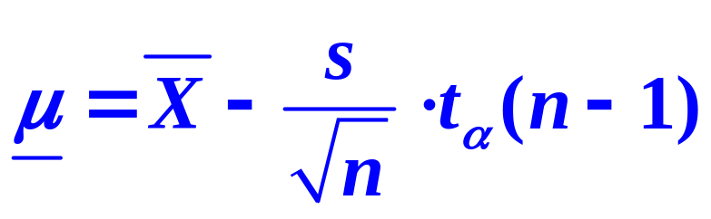

即:
于是得到 的一个置信水平为 的单侧置信区间
即:

Slide 7

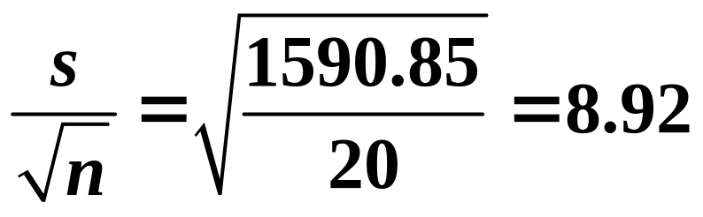
所求的 的单侧置信下限为:
得:该区域职工家庭人均月收入的
最低下限为219.3 (元).

